Slide 1
Testing Library
Test Suites/Frameworks
MONDINO – GIAMPIETRO - DEQUELLI

Slide 2

¿Qué es Testing Library?
Conjunto de herramientas para probar aplicaciones web que simula la interacción del usuario con la interfaz
Se usa comúnmente con React, pero también tiene soporte para otras bibliotecas y marcos.
Notes:
Testing Library es una herramienta para probar aplicaciones web, enfocándose en cómo los usuarios interactúan con la interfaz. Promueve buenas prácticas al utilizar consultas que simulan la experiencia del usuario. Compatible con frameworks como React y Vue, se integra bien con Jest y otras herramientas de pruebas, garantizando así una mejor calidad en tus aplicaciones.

Slide 3
Importancia de las pruebas en el desarrollo de software
Determinación temprana de errores.
Código más robusto y mantenible.
Experiencia de usuario consistente.
Notes:
Ventajas
Es decir, como los usuarios interactúan con la aplicación
Framework Principal: React , también se utiliza en otros como Angular o Vue.
Ya que prioriza el uso de selectores que reflejan cómo los usuarios interactúan realmente con la aplicación.
Utiliza funciones claras como render, fireEvent, y screen
Desventajas
Evita pruebas que dependan de la implementación interna es decir, de detalles específicos del DOM
No esta desarrollado para la simulación de eventos más complejos (como interacciones de arrastrar y soltar)
Ya que están enfocadas en simular la interacción del usuario en comparación con otras librerías que prueban directamente la lógica o el DOM.

Slide 4
Principios claves
Pruebas centradas en el usuario.
Compromiso con la accesibilidad.
Facilidad de mantenimiento de las pruebas.
Alineamiento con la filosofía de “No probar los detalles de implementación”.
Notes:
Ventajas
Es decir, como los usuarios interactúan con la aplicación
Framework Principal: React , también se utiliza en otros como Angular o Vue.
Ya que prioriza el uso de selectores que reflejan cómo los usuarios interactúan realmente con la aplicación.
Utiliza funciones claras como render, fireEvent, y screen
Desventajas
Evita pruebas que dependan de la implementación interna es decir, de detalles específicos del DOM
No esta desarrollado para la simulación de eventos más complejos (como interacciones de arrastrar y soltar)
Ya que están enfocadas en simular la interacción del usuario en comparación con otras librerías que prueban directamente la lógica o el DOM.

Slide 5
COMPARACIONES
Notes:
Recordar Testing Library.
Comparar con:
Jest
Vitest
Mocha
Mock Service Worker

Slide 6
Jest
Framework completo para pruebas de frontend y backend.
Soporta pruebas unitarias, de integración y más complejas.
Testing Library utiliza Jest como herramienta de aserción.

Slide 7
Vitest
Framework optimizado para el ecosistema Vite, rápido y eficiente.
Similar a Jest, pero más orientado a la velocidad en proyectos que usan Vite.
No se limita al frontend; también soporta pruebas de backend.
Notes:
Vite: es una herramienta de desarrollo rápida y moderna para proyectos web que facilita la construcción y el desarrollo de aplicaciones frontend.

Slide 8
Mocha
Framework flexible para pruebas en JavaScript (frontend y backend).
Requiere herramientas adicionales para aserciones (Chai) y simulaciones (Sinon.js).
Testing Library puede ser usada con Mocha para validar interacciones de la UI.
Notes:
Es flexible porque no tiene muchas dependencias.
No tiene aserciones o mocks integrados.
Es complementaria a Testing Library. Mocha simplemente ejecuta las pruebas, mientras que Testing Library gestiona las interacciones del usuario.

Slide 9
Mock Service Worker (MSW)
Simula APIs en pruebas, interceptando solicitudes de red.
Ideal para probar cómo las aplicaciones manejan respuestas de servidores sin usar servicios reales.
Se enfoca en la simulación de redes y backend, complementando Testing Library para pruebas de UI.
Notes:
Mock Service Worker (MSW) es utilizado para simular APIs en pruebas y desarrollo, permitiendo interceptar solicitudes de red y responder con datos mock, sin necesidad de acceder a servicios reales.
Datos mock: son datos falsos o simulados que se crean para probar el comportamiento de una aplicación o sistema sin depender de fuentes de datos reales, como bases de datos o APIs externas.

Slide 10
CASOS DE USO
Verificación de la renderización de componentes.
Simulación de interacciones del usuario.
Verificación de formularios.
Pruebas con integración de herramientas como Jest.

Slide 11
Pasos que realiza Testing Library

Slide 12
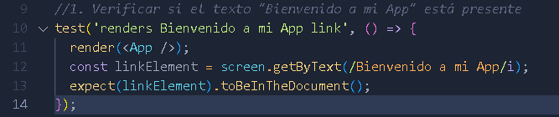
Renderizado del componente
render()
Notes:
Render: es una función que simula el montaje de un componente dentro de un entorno de pruebas. Esto permite realizar pruebas sobre el componente como si estuviera siendo visualizado por el usuario real, aunque el renderizado ocurre en un entorno de simulación sin necesidad de un navegador real.

Slide 13
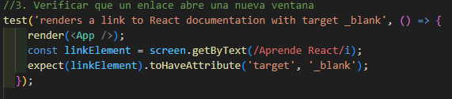
Búsqueda de elementos del DOM
getByText()
Notes:
Busca por texto

Slide 14
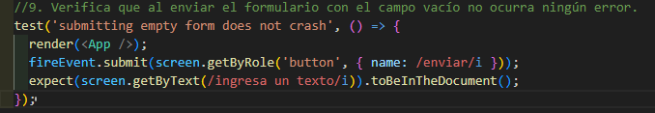
Búsqueda de elementos del DOM
getByRole()
Notes:
Busca por rol

Slide 15
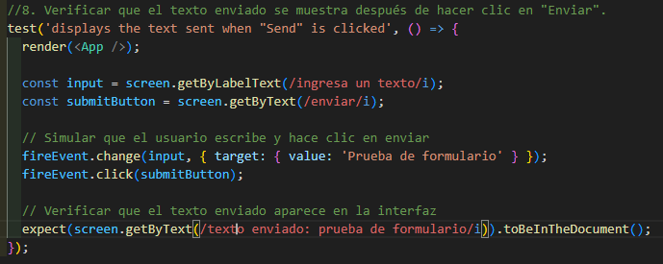
Simulación de interacciones
fireEvent
userEvent
Notes:
Simula la acción de un usuario

Slide 16
Aserciones (Assertions)
expect
Notes:
Con expect se especifica lo que se espera obtener una vez identificados los elementos y disparado las simulaciones de interacción del usuario.

Slide 17
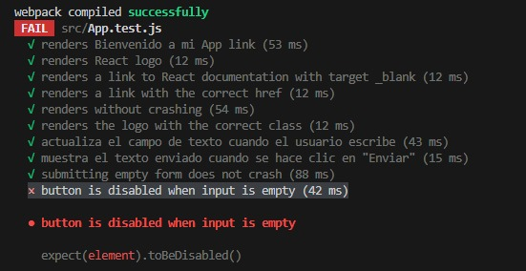
Error al momento de realizar la prueba
Notes:
La librería nos indica con el mensaje que el formulario no cumple que el botón este deshabilitado cuando el input este vacío. Esto genera que el usuario pueda enviar un campo vacío.

Slide 18
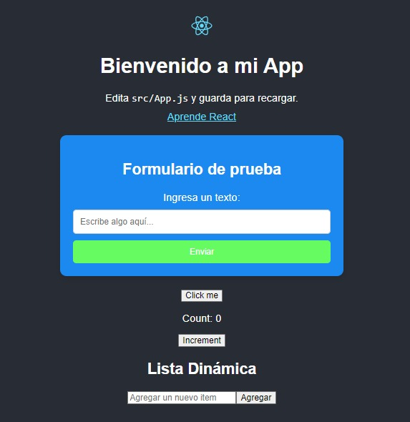

Slide 19
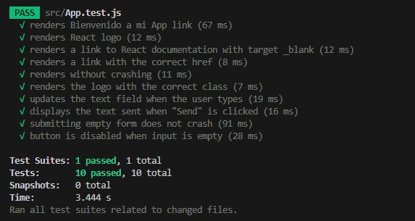
Una vez modificado el código
Notes:
Vemos que la prueba “Button is disabled when input is empty” pasó correctamente y ya no devuelve un error, por lo tanto, el test suite y sus 10 pruebas pasan el test.

Slide 20
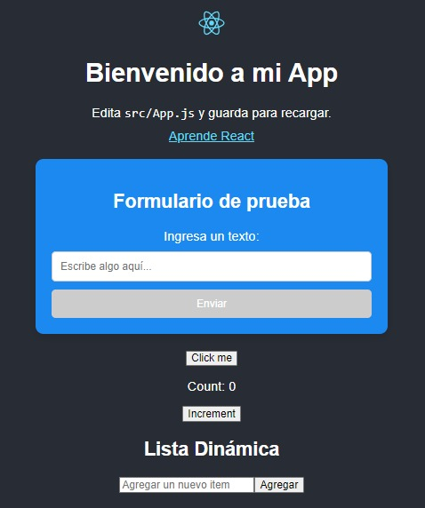

Slide 21
BENEFICIOS
Pruebas más representativas de la experiencia del usuario.
Fomento de la accesibilidad.
Mayor mantenimiento y escalabilidad.
Adopción y soporte por la comunidad.

Slide 22
CONCLUSIONES
Notes:
Testing Library es una herramienta poderosa y flexible para garantizar que los componentes funcionen correctamente desde la perspectiva del usuario final, lo que resulta en una experiencia de usuario de alta calidad y accesible.
Con las comparaciones no se quiere llegar a decir qué herramienta es mejor a la hora de testear una aplicación, sino que se busca dejar en claro que todas estas herramientas mencionadas son complementarias entre sí. Lo único que podría llevar a elegir una en vez de otra es teniendo en consideración para qué framework está mejor orientado cada una.

